Slide 1
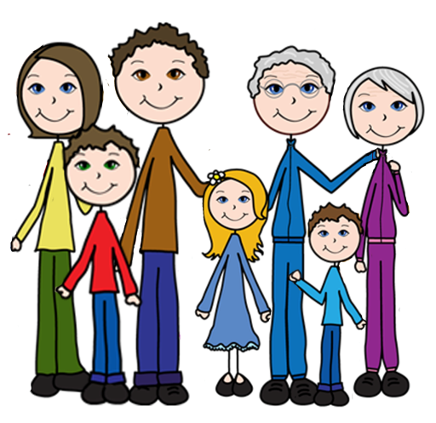
我和我的家人。

Slide 2
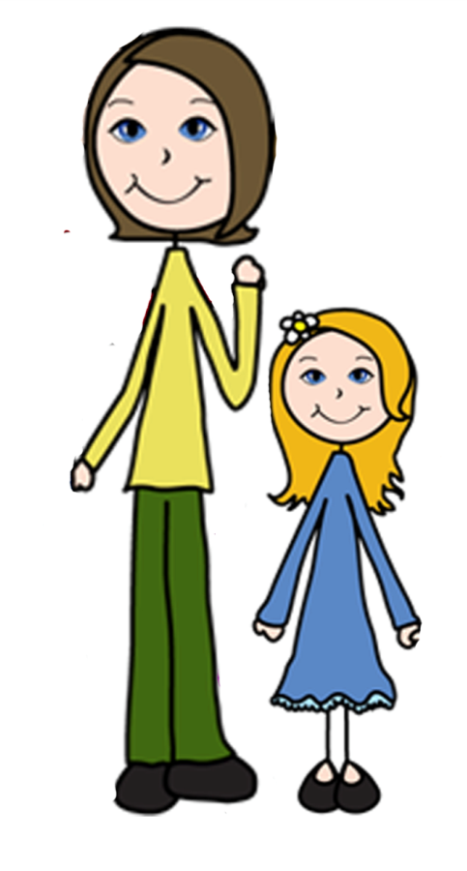
我和我的妈妈。

Slide 3
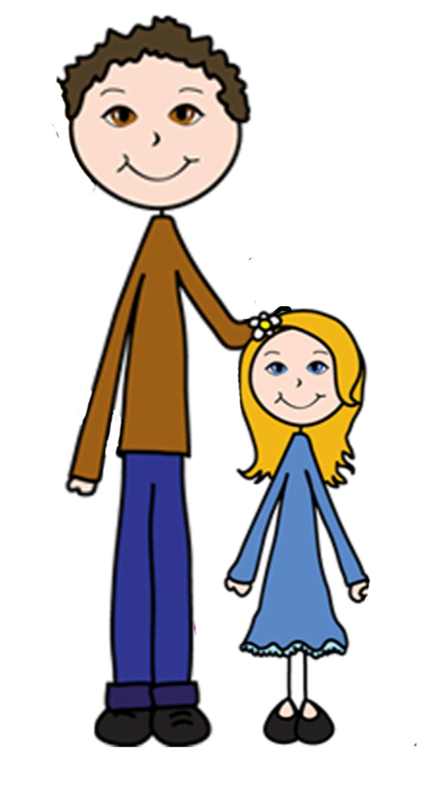
我和我的爸爸。

Slide 4
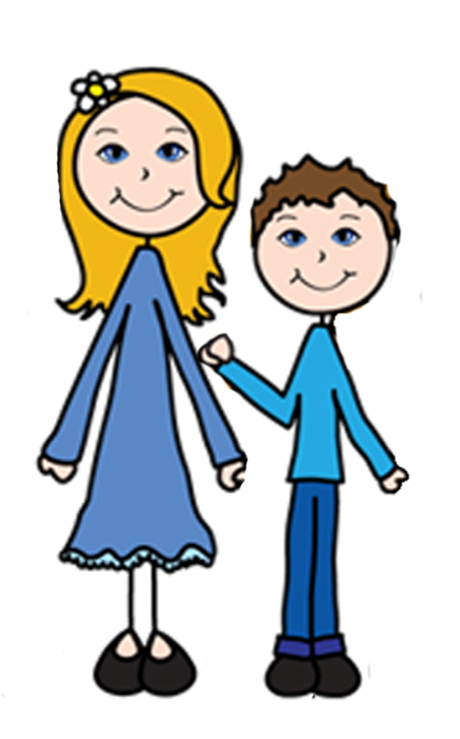
我和我的弟弟。

Slide 5
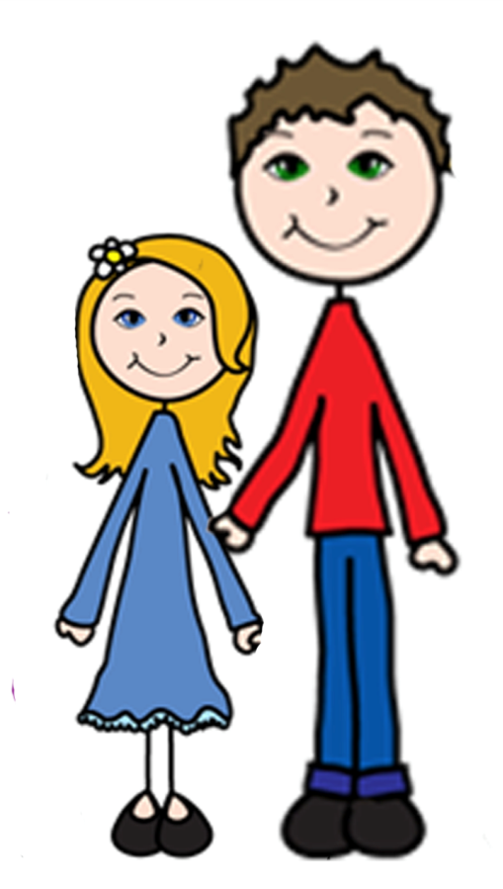
我和我的哥哥。

Slide 6
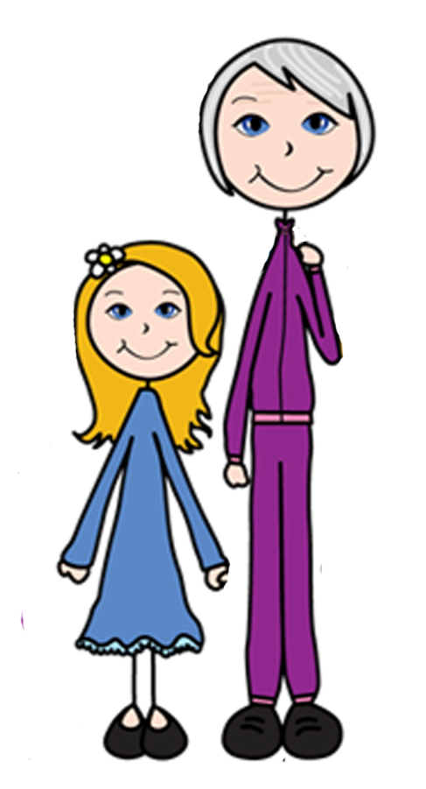
我和我的奶奶。

Slide 7
我和我的爷爷。

Slide 8
我和我的家人。

